Slide 1
JAVA面向对象
JAVA OOP

Slide 2
JAVA面向对象
本章节主要介绍：Java面向对象编程思想，面向对象特点和特性；
涵盖了知识剖析、案例讲解；
通过面向对象知识点讲解，使学习者熟练使用面向对象特性和技巧进行开发。

Slide 3
目录
对象和类
内存管理
三大特性
- 封装
- 继承
- 多态
类的特征
- 访问控制符
- static和final
- 抽象、接口和内部类

Slide 4
对象和类

Slide 5
对象和类
面向对象设计
面向过程的结构化设计
什么是抽象数据类型
定义一个类
什么是类
对象和类
定义类的成员和方法
创建并使用对象
使用new创建对象
使用对象-引用
访问对象的成员、方法
方法的重载
方法重载及其意义
构造方法的使用
构造方法
this关键字的使用
构造方法重载

Slide 6
面向对象设计

Slide 7
打印一个人的信息V1.0
代码如下：
/**打印员工信息方法*/
public static void printPersonInfo(String name, int age, char sex){
System.out.println("------------------------");
System.out.println("姓名:" + name);
System.out.println("年龄:" + age);
System.out.println("性别:" + sex);
}

Slide 8
面向过程的结构化设计
main
f1()
f1()
f3()
f4()
f5()
结构化程序的弊端：
1.缺乏对数据的封装
2.数据和方法(对数据的操作)的分离

Slide 9
什么是抽象数据类型
所谓抽象数据类型可以理解为：将不同类型的数据集合组成一个整体用来描述一个新的事物；
总经理：
姓名；
年龄；
性别；
年薪：
攻城狮：
姓名；
年龄；
性别；
设计狮：
姓名；
年龄；
性别；

Slide 10








什么是类
什么是对象？
什么是类？
对象 = 东西

Slide 11
什么是类(续)
类定义了一种抽象数据类型；
类不但定义了抽象数据类型的组成(成员变量)，同时还定义了对数据类型的操作(方法)。
public class Emp{
String name;
int age;
char sex;
}
此案例定义了Emp雇员类：
还定义了name成员存放姓名，age成员存放年龄，sex成员存放性别。

Slide 12
定义一个类

Slide 13
定义类的成员和方法
类的定义包括“成员变量”的定义和“方法”的定义；
其中“成员变量”用于描述该类型对象共同的数据结构。
Java语言中，类的成员变量的定义可以使用如下语法:
public class 类名{
成员变量类型 变量名字;
}

Slide 14
类的成员变量的默认值
对象创建后，其成员变量可以按照默认的方式初始化；
初始化对象成员变量时，其默认值按如下规则所示。
成员变量的类型 | 默认初始值
数值类型(byte short int long float double) | 0
boolean类型 | false
char 类型 | /u0000
引用类型 | null

Slide 15
定义类的成员和方法
类中除了定义成员变量，还可以定义方法，用于描述对象的行为，封装对象的功能；
Java语言中，可以按照如下方式定义类的方法:
public class 类名{
public 方法返回值 方法名(【参数列表】){
//方法体... ...
}
}

Slide 16
案例演示
【参见：COOKBOOK】
定义Fish类，添加成员变量和方法。

Slide 17
创建并使用对象

Slide 18
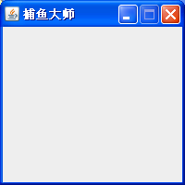
创建并使用对象
在Java中，可以使用 new 关键字创建对象，创建对象的过程通常称为类的实例化；
new运算的语法为:
- 例如：new JFrame() 可以创建一个窗体
javax.swing.JFrame
是JDK提供的一个类，
用于封装显示在桌面
上的一个窗体。

Slide 19
使用对象-引用
为了能够对实例化的对象进行访问控制，需要使用一个特殊的变量--引用变量；
- 引用类型变量可以存放该类对象的地址信息，通 常称为“指向该类的对象”；当一个引用类型变 量指向该类的对象时，就可以通过这个变量对对 象实施访问；
- 除8种基本类型外，用类、接口、数组等声明的变 量都称为引用类型变量，简称“引用”

Slide 20
使用对象-引用(续)
通过引用使用创建出来的对象：
Fish fish = new Fish();
X
Y
class Fish{
int x;
int y;
}
引用

Slide 21
访问对象的成员、方法
可以通过引用访问对象的成员变量或调用方法。
Fish fish = new Fish();
f.x = 2;
f.y = 3;
f.move();
通过引用变量名，“点”
属性和方法，则可以
使用对象的方法和数据。

Slide 22
方法的重载

Slide 23
方法重载及其意义
假象收款窗口的设计，采用两种方式：
A. 开设三个窗口，分别用来接收现金、信用卡和支 票的交付方式，用户根据需要选择窗口，并投入 指定的物件
B. 开设一个窗口，可以接收现金、信用卡和支票不 同物件。该窗口可以按照输入的不同物件实施不 同的操作
现金 信用卡 支票
收款
收银台
相对于A的方式，B的设计可以降低用户的负担。

Slide 24
方法重载及其意义(续)
在Java中，允许多个方法的名字相同，但参数列表不同，称之为方法的重载(Overload)：
public void payByCash(double money){...}
public void payByCard(String carId,pawd){...}
public void payByCheck(String name,double mon){...}
//重载后方法定义：
public void pay(double money){...}
public void pay(String carId, pawd){...}
public void pay(String name,double mon){....}

Slide 25
方法重载及其意义(续)
编译器在编译时会根据参数来绑定调用不同的方法，我们可以把重载的方法看做不同方法，恰好方法名字相同：
public void pay(double money){...} //1
public void pay(String carId,String pawd){...}//2
public void pay(String name,double mon){...}//3
pay(880.88); //调用方法1
pay("123456","66666"); //调用方法2
pay("xmsa", 880.88); //调用方法3

Slide 26
案例演示
【参见：COOKBOOK】
定义不同窗口不同的付款方式。

Slide 27
构造方法

Slide 28
定义构造方法
构造方法是在类中定义的方法，不同于其他的方法，构造方法有如下两点规则：
- 构造方法必须和类名同名；
- 构造方法没有返回值，但也不能写void
语法：
【语法修饰符】 类名(){
... ...
}

Slide 29
构造方法初始化成员变量
构造方法常用于实现对象成员的初始化。
class Fish{
int x;
int y;
//初始化鱼在窗体中的图片
public Fish(int x, int y){
x = (int)(Math.random() * 800);
y = (int)(Math.random() * 500);
}
}

Slide 30
this关键字的使用
在构造方法中，用来初始化成员变量的参数一般和成员变量取相同的名字，这样有利于代码的可读性，但此处就必须通过this关键字来区分成员变量和参数，例如:
public Fish(int x, int y){
this.x = x;
this.y = y;
}

Slide 31
构造方法重载
为了使用方便，可以对一个类定义多个构造方法，这些构造方法都有相同的名称，方法的参数不同，称之为构造方法重载;
在创建对象时，Java编译器会根据不同的参数调用不同的构造方法;
构造方法重载可以通过this关键字调用另外一个重载的构造方法;
与普通方法重载相同。

Slide 32
案例演示
【参见：COOKBOOK】
创建窗口，使用构造方法添加背景。

Slide 33
总结和答疑

Slide 34
内存管理

Slide 35
对象内存管理
堆内存
对象存储在堆中
成员变量的生命周期
非堆-栈
垃圾回收机制
对象内存管理
java程序的内存泄漏问题
System.gc()方法
栈用于存放方法中的局部变量
非堆-方法区
成员变量和局部变量
局部变量的生命周期
方法区用于存放类的信息
方法只有一份

Slide 36
对象内存管理
编译好的Java程序需要运行在JVM中;
程序：无论是代码还是数据都要存储在内存中。JVM为Java程序提供并管理所需要的内存空间；
JVM分为“堆”，“栈”和“方法区”三个区域，分别用于存储不同数据。
栈
方法区
堆

Slide 37
内存结构

Slide 38
内存结构的组成
计算机内存具有两个意义：虚拟内存和物理内存，其中虚拟内存表示的是从0开始的整数，而物理内存则表示具体的内存结构;
虚拟内存和物理内存组成的映射关系，程序员直接操作的是虚拟内存，从而控制物理内存地址；
计算机内存具有六个组成部分，分为：全局区、代码区、只读常量区、BSS段、堆区、栈区。

Slide 39
对象空间

Slide 40
对象生存环境和空间
编译好的Java程序需要运行在JVM中;
程序：无论是代码还是数据都要存储在内存中。JVM为Java程序提供并管理所需要的内存空间；
JVM分为“堆”，“栈”和“方法区”三个区域，分别用于存储不同数据。
栈
方法区
堆

Slide 41
栈
JVM在其内存空间中开辟一块称为“栈”的存储空间;
这部分空间用于存储程序运行时方法中声明的所有局部变量。例如：如下代码；
Fish f = new Fish();
int num = 5；
栈
堆
Fish
X
Y
0
0
num
5
f
40DF

Slide 42
堆区
JVM在其内存空间中开辟一块称为“堆”的存储空间;
这部分空间用于存储使用new关键字所创建的对象；
Fish f = new Fish();
栈
堆
Fish
X
Y
0
0
f
40DF

Slide 43
生命周期

Slide 44
局部变量的生命周期
一个运行的Java程序从开始到结束会有多次方法调用，JVM会为每一个方法调用声明一个空间，这个空间叫该方法的栈帧;
一个栈帧对应一个正在调用中的方法，栈帧中存储了该方法的参数、局部变量等数据。当某一个方法完成了调用后，其对应的栈帧将被清除，局部变量失效；

Slide 45
成员变量的生命周期
访问对象需要依靠引用变量
当一个对象没有任何引用时，被视为废弃的对象，属于被回收的范围。该对象中的所有成员变量也随之被回收。
成员变量的生命周期为：从对象在堆中创建开始到对象从堆中被回收结束。
Cell c=new Cell();
c=null;
//不再指向刚分配的对象空间，成员变量失效。

Slide 46
局部变量和成员变量
局部变量和成员变量的差别如下：
局部变量：
- 定义在方法中；
- 没有默认值，必须自定设定初始值；
- 方法被调用时，存在栈中，方法调用结束，从栈 中清除；
成员变量： - 定义在类中，方法外；
- 有默认初始值，可以不显示初始化；
- 所在类被实例化后，存在堆中，对象被回收时， 成员变量失效。

Slide 47
垃圾回收机制
垃圾回收器（Garbage Collection GC）是JVM自带的一个线程(自动运行着的程序)，用于回收没有任何指向的对象。
java 程序员不用担心内存管理，因为垃圾回收器会自动进行回收管理。

Slide 48
java程序的内存泄漏问题
内存泄漏是指，不再使用的内存没有被及时的回收，严重的内存泄漏会因过多的内存占用而导致程序的崩溃。
GC线程判断对象是否可以回收的依据是该对象是否有引用指向，因此，当确定该对象不再使用时，应该及时将其引用设置为null。

Slide 49
System.gc()方法
GC的回收对程序员来说是透明的，并不一定一发现有无引用的对象，就立刻回收。
一般情况下，当我们需要GC线程即刻回收无用对象时，可以调用System.gc()方法。
System.gc()用于建议虚拟机马上调度GC线程回收资源，具体的实现策略取决于不同的JVM系统。

Slide 50
总结和答疑

Slide 51
三大特性

Slide 52
三大特性
封装
封装的好处
构建JavaBean
继承
继承
三大特性
extends关键字
实现继承
继承构造方法
重写父类的方法
多态
多态
父类引用指向子类实例

Slide 53

银行存款业务
定义银行账户类，添加余额成员变量：
- cardNo；
- passwd；
- money；
如何控制存入负数金额？

Slide 54
封装

Slide 55
构建JavaBean
JavaBean的特点：
- 数据全私有；
- 方法全公开；
JavaBean的优势：
- 提供外部访问的方法，有效控制意外情况；
- 单位行的解决面向对象编程思想。

Slide 56
案例演示
【参见：COOKBOOK】
创建JavaBean对象，外部类访问私有数据和公开方法。

Slide 57
继承

Slide 58
继承
泛化的过程：
Fish
move()
... ...
父
类
鲨鱼 类
王八 类

Slide 59
extends关键字
通过extends关键字可以实现继承：
子类(Sub Class)可以继承父类(Super Class)的成员变量及方法，同时也可以定义自己的成员变量和方法；
Java语言不支持多继承，一个类只有一个父类，但一个类可以有多个子类。

Slide 60
实现继承
代码实现：
//定义父类 - 鱼类
public class Fish{
public void move(){
...
}
}

Slide 61
实现继承(续)
代码实现：
//定义子类 - 鲨鱼类
public class Shark extends Fish{
//父类移动方法
public void move(){ ... }
//定义吃人方法
public void eatPerson(){...}
}

Slide 62
实现继承(续)
代码实现：
//定义子类 - 王八类
public class Shark extends Fish{
//父类移动方法
public void move(){ ... }
//定义吃虾米方法
public void eatShrimp(){...}
//定义吃人方法
public void eatPerson(){...} - 错误
}

Slide 63
继承构造方法
子类的构造必须通过super关键字调用父类的构造，这样可以妥善初始化继承自父类的成员；
若子类的构造没有调用父类的构造，JDK会自动加入对父类无参构造的调用(如果该父类没有无参构造，编译错误)。
public class Shark extends Fish{
//父类移动方法
public Shark(){
super();//必须第一行
}
}

Slide 64
继承构造方法(续)
子类没有调用父类的构造(有默认无参super)，但父类中没有定义无参构造方法。
class Foo{ class Goo extends Foo{
public Foo(int a){
}
} }
子类调用父类有参构造，正确初始化继承自父类的成员变量。
class Goo extends Foo{
}
public Goo(){
}
Goo(int value){
super(value);
}

Slide 65
重写父类的方法
子类可以重写(覆盖)继承自父类的方法，即方法名和参数列表与父类方法相同；但方法实现不同；
当子类对象的重写方法被调用时(无论是通过子类的引用还是通过父类的引用调用)，运行的是重写后子类的版本。

Slide 66
重写父类的方法(续)
代码实现如下：
class Foo{
public void fun(){
System.out.println("Foo.fun()");
}
}
class Goo extends Foo{
public void fun(){
System.out.println("Goo.fun()");
}
}
Goo obj1 = new Goo();
obj1.fun();
子类重写父类的方法，
输出自己的结果

Slide 67
多态

Slide 68
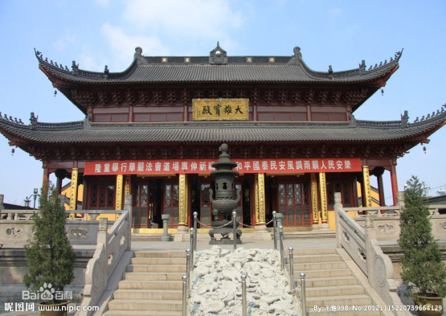

多态
熊猫是什么？
崇安寺什么样子？
南禅寺什么样子？

Slide 69
父类引用指向子类实例
代码实现如下：
class Foo{ class Goo extends Foo{
int value; int num;
Foo(int value){ Goo(int num){
this.value = value; this.num=num;
} }
} }
Foo obj = new Goo(1,2);
父类的引用指向子类对象

Slide 70
父类引用指向子类实例(续)
父类的引用指向子类的对象，但通过父类的引用只能访问父类所定义的成员，不能访问子类扩展部分：
class Foo{ class Goo extends {
int value; int num;
Foo(int value){ Goo(int num){
this.value = value; this.num=num;
} }
} }
Foo obj = new Goo(1,2);
obj.value = 100;
obj.num = 200;
编译错误；JDK根据引用类型
检查，而不是对象类型。

Slide 71
案例演示
【参见：COOKBOOK】
实现Java的多态访问。

Slide 72
总结和答疑

Slide 73
类的特征

Slide 74
类的特征
访问控制符
包的概念
四大控制符
控制符修饰类
类的特征
static和final
static修饰成员和方法
static块
final修饰成员和方法
final修饰类
常量
抽象和接口
抽象概述
抽象方法和类
内部类
接口概述
设计模式

Slide 75
访问控制符

Slide 76
包的概念
定义类时要指定类的名称，但如果仅仅将类名作为类的唯一标识符，则会出现命名冲突，这会给组件复用造成麻烦；
在Java语言中，用包(package)的概念来解决命名冲突，包的语法为：package 包名;
package test;
public class Test{
... ...
}
package必须写在Java源文件第一行，
例如：包test则在定义Test类之前定义。

Slide 77
包的概念(续)
包名字也有层次结构，在一个包里可以包含另外一个包，例如:
packet 包1.包2.包3...;
包命名必须有规范，例如Java提供的类：
java.io.File; //对文件的输入输出
java.net.Socket; //操作网络
其中File和Socket是类，java.io和java.net为包名。

Slide 78
四大控制符
访问控制符修饰成员时的访问权限如下表所示:
修饰符 | 本类 | 同包的类 | 跨包类
public | 可以访问 | 可以访问 | 可以访问
protected | 可以访问 | 可以访问 | 不能访问
默认 | 可以访问 | 可以访问 | 不能访问
private | 可以访问 | 不能访问 | 不能访问

Slide 79
控制符修饰类
对于类的修饰可以使用public和默认方式，public修饰的类可以被任何一个类使用；默认访问控制修饰的类只能被同包的类使用。
protected和private可以用于修饰内部类。

Slide 80
static和final

Slide 81
static修饰成员和方法
用static修饰的成员不属于对象的数据结构；
static的变量是属于类的变量，通常直接用类名调用static修饰的成员；
static成员变量和类信息一起存储在方法区，而不是在堆中，一个类的static变量只有一份，无论该类创建了多少个对象。

Slide 82
static修饰成员和方法(续)
代码如下：
class Cat{
private int age;
private static int num;
public Cat(int age){
}
}
Cat c1 = new Cat(2);
Cat c2 = new Cat(3);
方法区
num
1
3
c2
2
c1
栈区
堆区

Slide 83
static修饰成员和方法(续)
通常的方法都会涉及到对象的操作，这些方法在调用时，需要隐式传递对象的引用;
- person.work("拍电影");
static修饰的方法则不需要针对对象操作，运行仅仅与参数有关。
- Math.random();
在调用work方法时，除了传递”拍电影“这个参数，还传递了person对象的地址，表示调用该地址所表示对象的work方法。
该方法调用时，没有传递Math对象地址。

Slide 84
static块
static块属于类的代码块，在类加载期间执行的代码块，只执行一次，可以用来在软件中加载静态资源。
class Foo{
static{
System.out.println("static");
}
public Foo(){
System.out.println("Foo");
}
}
Foo foo = new Foo();
输出结果为：
static
Foo
Foo对象加载对象运行static在构造之前。

Slide 85
final修饰成员和方法
final修饰的变量，意为不可改变；
final修饰成员变量，有两种初始化方法：
- 声明同时初始化
- 构造器初始化
final也可修饰局部变量，使用前初始化；
public class Emp{
private final int no = 100;//使用前初始化
public Emp(){
no = 99;//编译错误，final不可改变
}
}

Slide 86
final修饰成员和方法(续)
final修饰方法，意为不可重写；
使方法不可被重写的意义在于：防止子类在定义新方法时造成的”不经意“重写。
动物类->吃的方法
猫类(必须重写) 狗类(必须重写)
马->吃的方法
汗血宝马(必须重写) 宝马(不能重写)

Slide 87
final修饰类
final修饰的类不可继承；
final class Foo{}
class Goo extends Foo{} //编译错误
使方法不可被重写的意义在于：可以保护类不被继承修改，可以控制滥用继承对系统的危害。
JDK中部分常用API是定义成final的，例如：String，Math，Integer，Double等。

Slide 88
常量
static和final共同修饰的变量成为常量，必须声明同时初始化；
static final常量在编译期被替换，例如：
class Foo{
public staic final int NUM = 100; public static void main(String[] args){ System.out.println(Foo.NUM);
}
}
编译器在编译输出语句时，会将其替换成：
System.out.println(100);

Slide 89
抽象类和接口

Slide 90
解决问题
请计算一个图形面积？
请生产一辆车？

Slide 91
抽象概述
无法确定图形的具体类型，则无法计算出面积大小。
解决办法：
class Sharp{
public double area(){
//方法的实现省略不写
}
}
Sharp
Circle
Square
使用子类重写该方法，添加具体子类的面积计算规则。

Slide 92
抽象方法和类
既然父类无法确定方法实现，则定义为空方法体的方法；
Java中规定，只有方法定义而没有方法体的方法称之为抽象方法，使用abstract修饰；
- public abstract double area();//计算面积

Slide 93
抽象方法和类(续)
Java语法规定：抽象方法必须存在抽象类里面，故将Sharp图形类定义为抽象类，同样也用abstract关键字修饰；
public abstract class Sharp{
public abstract double area();
}

Slide 94
抽象方法和类(续)
抽象类不可以实例化，例如：如果Sharp是抽象类的话，下面代码错误；
Sharp s = new Sharp(); //编译错误
即使一个类中没有抽象方法，也可以将其定义为抽象类，同样也不可实例化。

Slide 95
抽象方法和类(续)
抽象类的继承和普通类一样，但是抽象类里面的抽象方法必须要被子类重写，普通方法则不用；
class Foo{
public void show(){}
public abstract void fun();
}
class Goo extends Foo{
public void fun(){}//子类必须重写抽象方法
}

Slide 96
接口概述
抽象类里面可以书写非抽象方法，不纯。
接口里面定义的全是抽象方法，不能定义非抽象方法，使用interface关键定义接口；
interface Sharp{
public double area();
public void show();
}

Slide 97
设计模式
Mysql 驱动
App
Oracle驱动
SQLServer驱动
访问数据库
的接口由SUN
公司开放
所有数据库驱动，
分别有数据库
厂商提供

Slide 98
案例演示
【参见：COOKBOOK】
商场对所有银联卡都开放刷卡功能，定义银联接口，各大银行均实现刷卡接口。

Slide 99
内部类

Slide 100
内部类
一个类可以定义在另一个类的内部，称之为内部类，其所在的类成为外部类。
内部类对外部类具有不可见性，但内部类可以直接使用外部类的成员和方法，包括私有的；
class Outter{
private int num;
class Inner{
public void test(){num++;}
}
}
该类称之为成员内部类

Slide 101
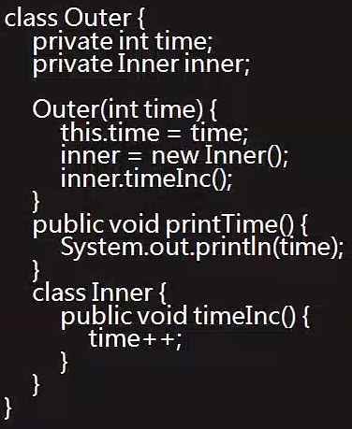
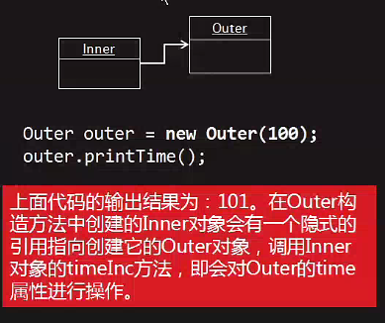
创建内部类对象
一般情况下，Inner对象会在Outer对象中创建(构造方法或其他方法)；Inner对象中会有一个隐式的引用指向创建它的Outer类对象。

Slide 102
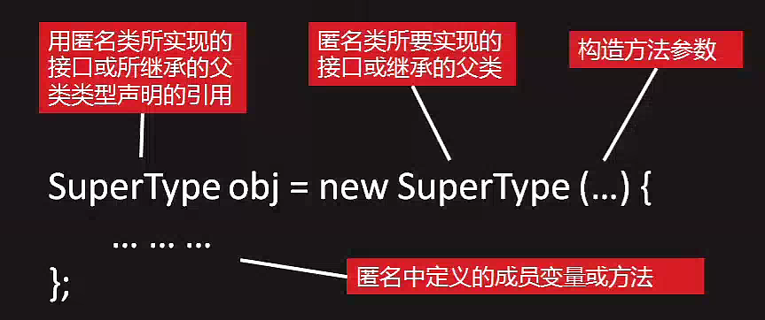
匿名内部类
如果在一段程序中，需要创建一个类的对象(通常这个类需要实现某个接口或者继承这个类)，而且创建对象后，这个类的价值就不存在了，这个类不必命名，称之为匿名内部类。

Slide 103
内部类(续)
匿名内部类代码如下：
public interface Action{
public void execute();
}
public class Main{
public static void main(String[] args){
Action action = new Action(){
public void execute(){
}
};
}
}
代码中创建了实现Action接口的匿名内部类对象，并调用了execute方法

Slide 104
案例演示
【参见：COOKBOOK】
完成捕鱼达人软件。

Slide 105
总结和答疑

